Slide 1
Урок 14
Беларуская мова ў І класе
«Я і мае справы.
У доме (хаце)»
Дэманстрацыйны матэрыял
Распрацавала:
Мурашка Н.У., аспірант БДПУ імя М. Танка,
настаўнік пачатковых класаў

Slide 2

Закончы сказы
Вясёлае свята ў кожнага чалавека –
гэта … .
На дзень нараджэння прыходзяць
… .
дзень нараджэння
госці
2

Slide 3
Закончы сказы
Яны віншуюць імянінніка і дораць
… .
Гасцей частуюць рознымі
… .
падарункі
ласункамі
3

Slide 4


Раскажы пра свой дзень нараджэння
У мяне дзень нараджэння.
Я запрасіў у госці сваіх сяброў:
… , … , … .
Я іх чаем і
ласункамі.
імёны сяброў
1 2 3
частаваў ( )
частавала ( )
4

Slide 5
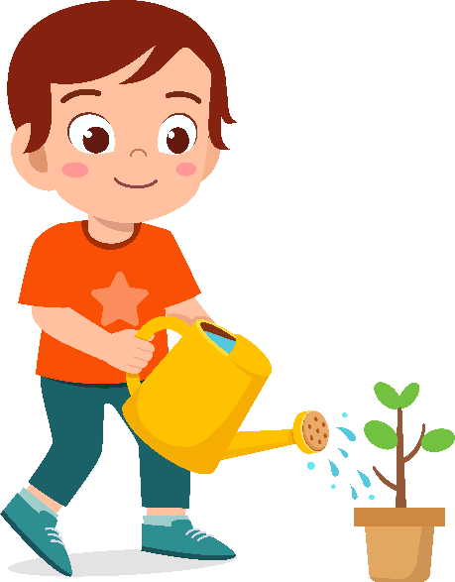
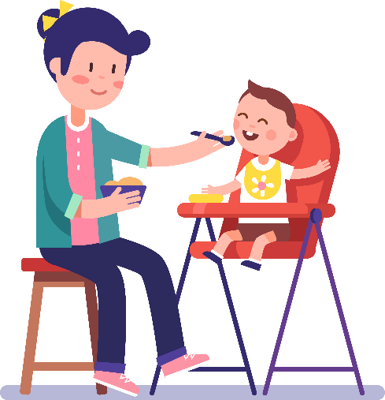
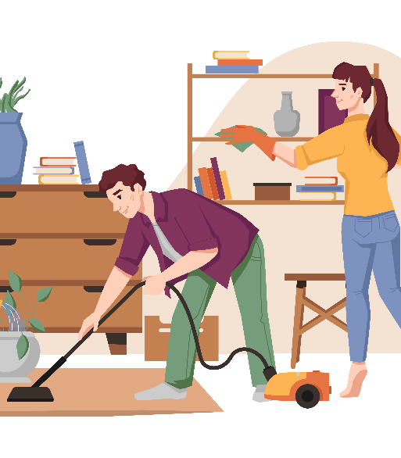
хлопоты,
делá
забота
обязанность
КЛОПАТ
АБАВЯЗАК
ТУРБОТЫ
5

Slide 6



«Марыльчыны ручкі»
ВЯСЁЛКА
ПОСУД
БЯЛІЗНА
радуга
посуда
бельё
6

Slide 7


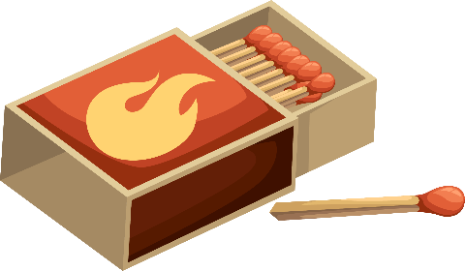


нож
нажніцы
нож
ножницы
запалкі
спички
відэлец
іголка
вилка
иголка
НЕБЯСПЕЧНЫЯ РЭЧЫ
опасные предметы
7

Slide 8
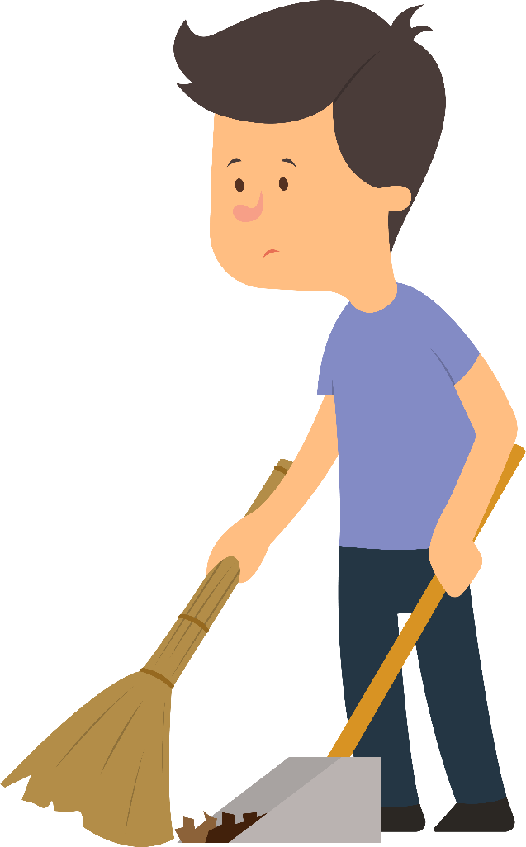
ВЫМЯТАЦЬ СМЕЦЦЕ
выметать мусор
венік
смецце
8

Slide 9
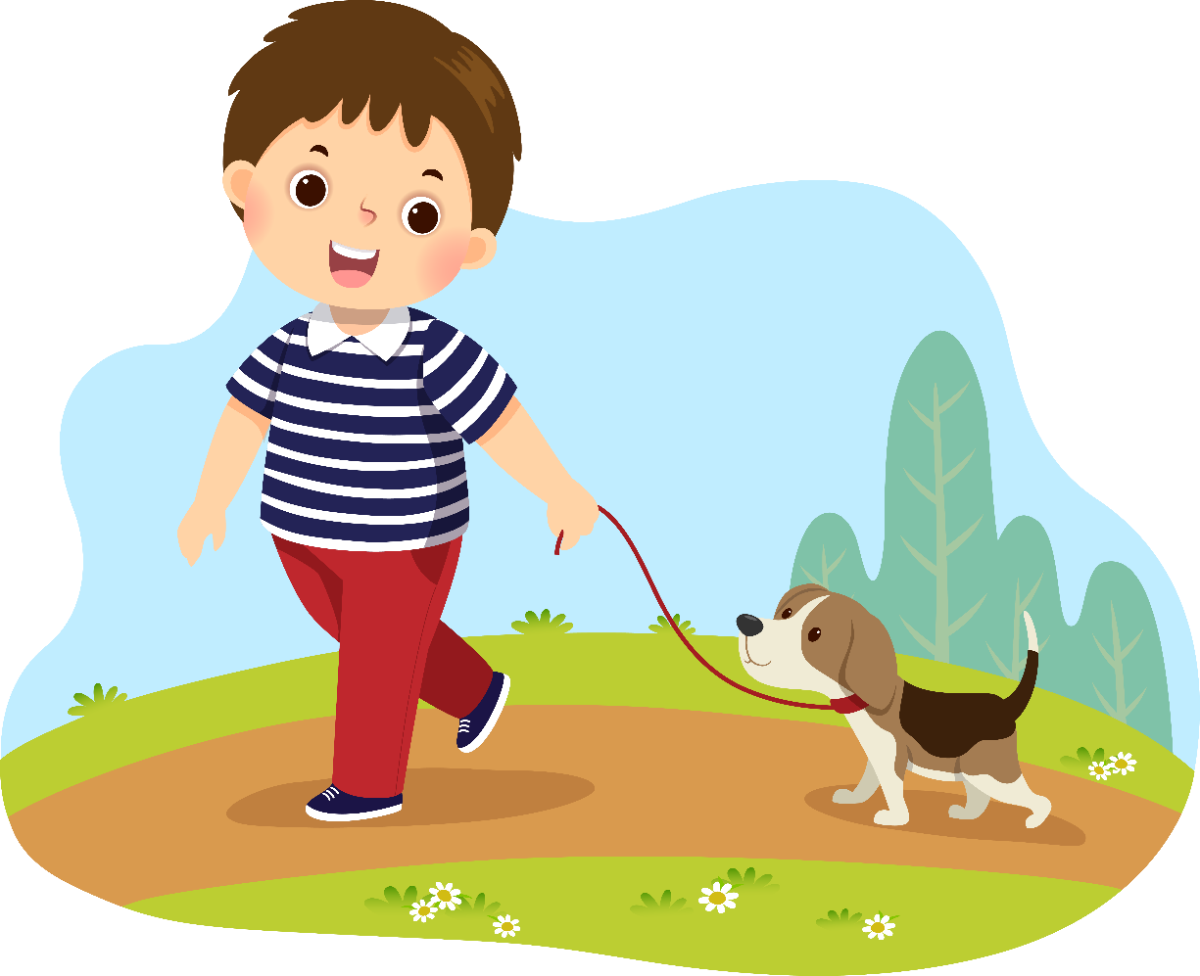
ВЫГУЛЬВАЦЬ ШЧАНЯ
выгуливать щенка
шчаня
9

Slide 10
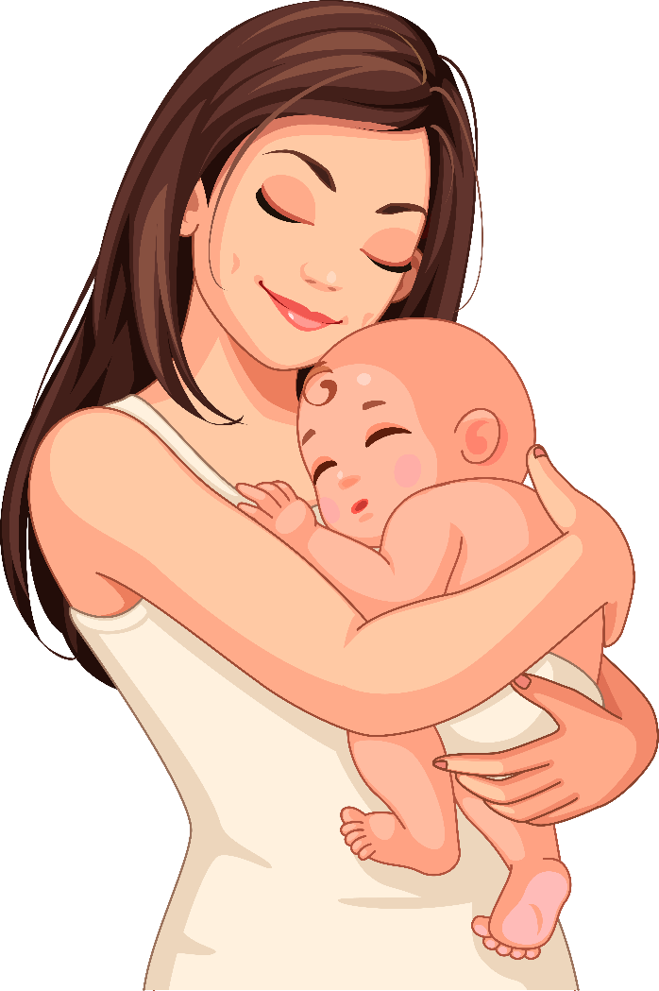
ДАГЛЯДАЦЬ НЕМАЎЛЯ
смотреть (ухаживать) за младенцем
немаўля
10

Slide 11
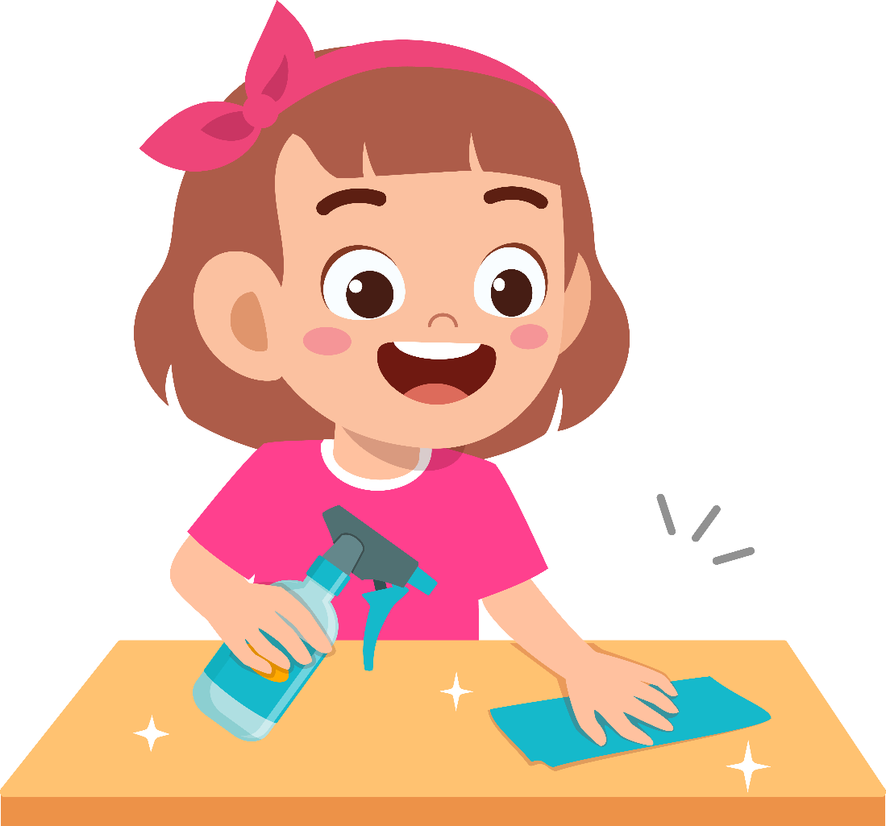
ВЫЦІРАЦЬ ПЫЛ
вытирать пыль
11

Slide 12
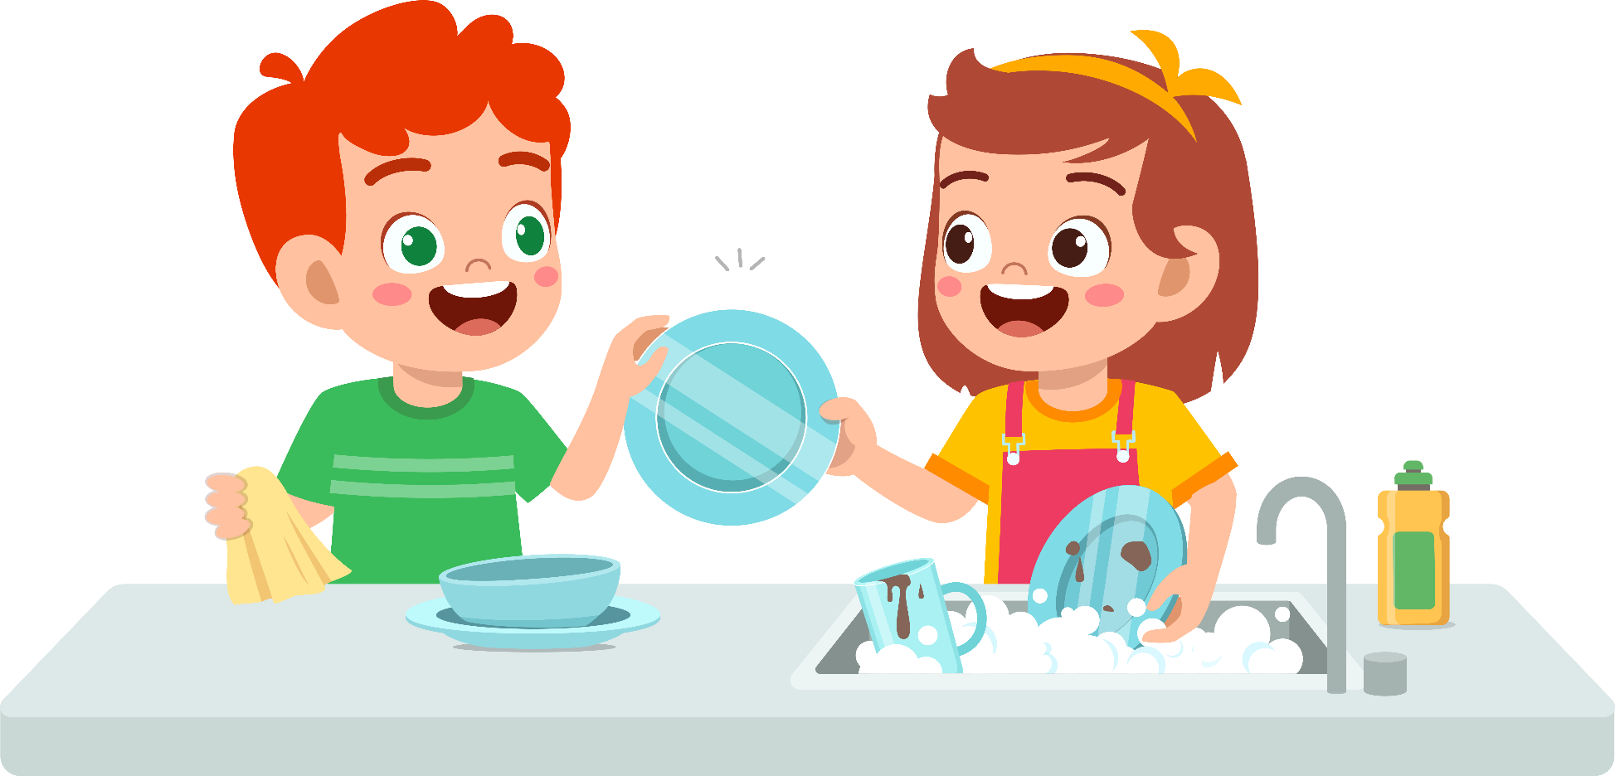
МЫЦЬ ПОСУД
мыть посуду
12

Slide 13
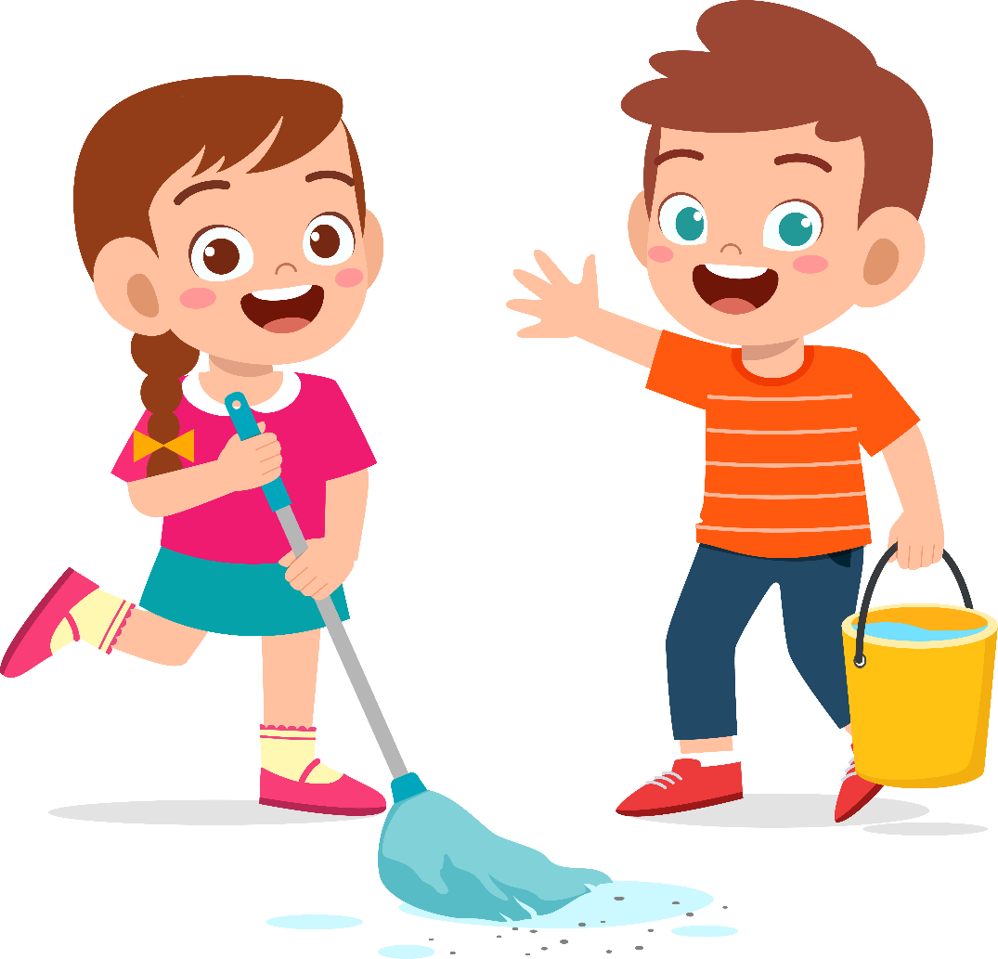
ПРЫБІРАЦЬ У ХАЦЕ
убирать в доме
13

Slide 14
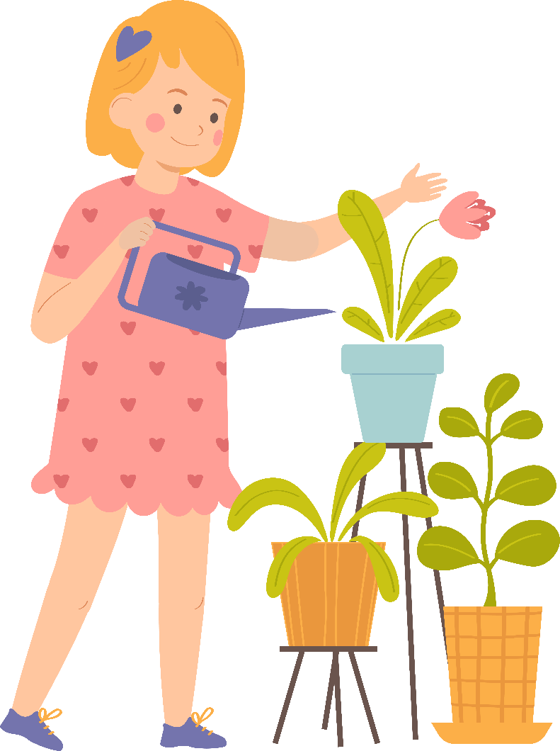
ПАЛІВАЦЬ ВАЗОН
поливать комнатный цветок
вазон
14

Slide 15
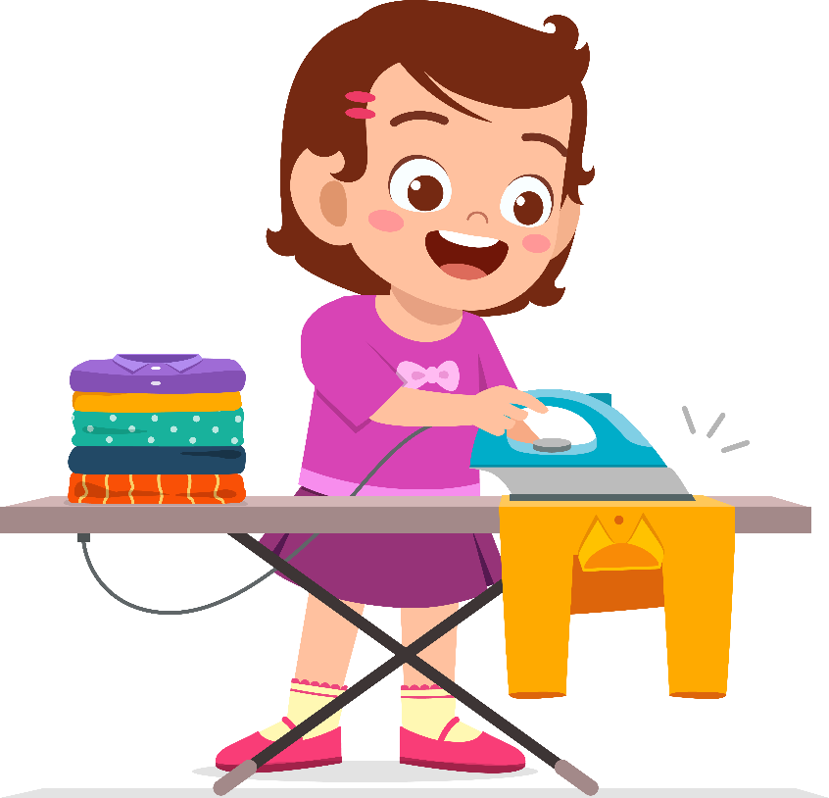

ПРАСАВАЦЬ БЯЛІЗНУ
утюжить бельё
ПРАС
ПРАСАВАЦЬ
утюг
утюжить
15

Slide 16
Раскажы пра сямейныя абавязкі
Мая сям’я – гэта мама, тата і я.
Мама
Тата
Я
мые посуд.
вымятае смецце.
прыбірае ў хаце.
выгульвае шчаня.
паліваю вазон.
выціраю пыл.
16
Ілюстрацыйны матэрыял выкарыстаны з наступных фотабанкаў: freepik.com, shutterstock.com.

